Slide 1


Implementación Ley Karin 21.643
SEREMI SALUD VALPARAÍSO
ADECUACIÓN PROTOCOLOS VALS 2024
REFERENTE: SEBASTIÁN FIERRO

Slide 2
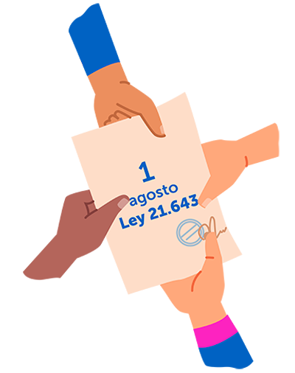
Implementación Ley Karin
La ley N°21.643 modifica el Código del Trabajo en materia de prevención, investigación y sanción del acoso laboral, sexual y violencia en el trabajo. Implementando y adecuando la normativa nacional a los parámetros establecidos en el recientemente ratificado Convenio N°190, Sobre la Violencia y el Acoso, de la Organización Internacional del Trabajo - OIT.
Se modifican protocolos de Denuncia e Investigación (Antes MALS hoy VALS), y se integra Protocolo de Prevención

Slide 3

Protocolos de Prevención y Denuncia
Algunos conceptos relevantes:
Acoso Laboral
Acoso Sexual
Violencia en el Trabajo

Slide 4

Acoso Laboral
Cualquier manifestación de una conducta abusiva, comportamientos, palabras, actos, gestos, escritos y omisiones de carácter generalizada, que tenga como resultado, su menoscabo, maltrato o humillación o bien que amenace o perjudique su situación laboral o sus oportunidades en el empleo.
Características:
Puede ser verbal, escrita, o por cualquier otro medio.
Puede darse una única vez o de forma reiterada
Puede darse de forma ascendente o descendente
Cambia el concepto de “Jerarquía”, por “Poder”

Slide 5
Acoso Sexual
Todo acto que una persona realice en forma indebida, por cualquier medio, requerimientos de carácter sexual, no consentidos por quien los recibe y que amenacen o perjudiquen su situación laboral o sus oportunidades en el empleo.
Características:
No son consentidos, no se requiere de reiteración de la conducta
Comportamiento no verbal de naturaleza sexual: exhibición de fotos, sugestivas o pornográficas, miradas impúdicas, silbidos o gestos que hacen pensar en el sexo.
Comportamiento físico de naturaleza sexual. Abrazos, roces con connotación sexual
Conducta verbal de naturaleza sexual (insinuaciones molestas, proposiciones o presión para actividad sexual)
Comportamientos basados en el sexo que afectan la dignidad de la persona en el lugar de trabajo.

Slide 6


Violencia en el Trabajo
La violencia en el trabajo ejercida por terceros ajenos a la relación laboral, entendiéndose por tal aquellas conductas que afectan a las y los trabajadores, con ocasión de la prestación de servicios, por parte de las y los clientes, proveedores, usuarios, entre otros”.
Gritos o amenazas.
Uso de garabatos o palabras ofensivas.
Golpes, zamarreos, puñetazos, patadas o bofetadas.
Conductas que amenacen o resulten en lesiones físicas o su potencial muerte.
La conducta de violencia es contraria a la dignidad humana, siendo una obligación de la entidad empleadora tomar medidas para proteger a las y los trabajadores, otorgando de manera explícita herramientas que les permitan ejercer el derecho a una relación libre de violencia.

Slide 7

¿Qué NO se considera Violencia ni Acoso?
Los problemas de convivencia que afectan de manera habitual a todos los grupos humanos, si estos se resuelven y no escalan, pueden ofrecer oportunidad de generar soluciones innovadoras y efectivas.
Los comentarios y consejos legítimos referidos a las asignaciones de trabajo, incluidas las evaluaciones propias sobre el desempeño laboral o la conducta relacionada con el trabajo.
Asignar y programar cargas de trabajo, cambiar las asignaciones de trabajo y las funciones del puesto, en atención a parámetros objetivos.
Informar a una o un trabajador sobre su desempeño laboral insatisfactorio y/o comportamiento inadecuado, y aplicar medidas disciplinarias.
Los problemas de convivencia que afectan de manera habitual a todos los grupos humanos, si estos se resuelven y no escalan.
Los actos destinados a ejercer la potestad disciplinaria que legalmente corresponde a los superiores jerárquicos sobre sus subalternos.

Slide 8



Procedimiento de Denuncia
Debe estar dirigida a la Autoridad, quien debe pronunciarse sobre su viabilidad. En caso de no proceder, debe notificarse vía resolución. Formato de denuncia fue socializado con jefaturas fecha 23/08/2024.
Sobre cerrado, por Oficina de Partes
ó
A través de Casilla de Correo electrónico vals.ssrv@redsalud.gov.cl
Protocolo de Denuncia e Investigación, Protocolo de Prevención y Resolución Extenta N°1081, fueron socializados por MINSAL fecha 08/08/2024
Contacto
Sebastián Fierro Morales
Anexo Minsal 321560
sebastian.fierro@redsalud.gob.cl

Slide 9



Procedimiento e Investigación
Principales criterios:
El procedimiento debe ser claro y confidencial para la recepción de denuncias de acoso y violencia, garantizando la protección de la privacidad y la honra de los denunciantes y denunciados.
Investigación Imparcial: Designar fiscales capacitados en materias de acoso y derechos fundamentales para llevar a cabo las investigaciones de manera imparcial y eficaz.
Perspectiva de género
Principio de igualdad y no discriminación
Celeridad y eficiencia
Protección a Denunciante, resguardo de la información

Slide 10
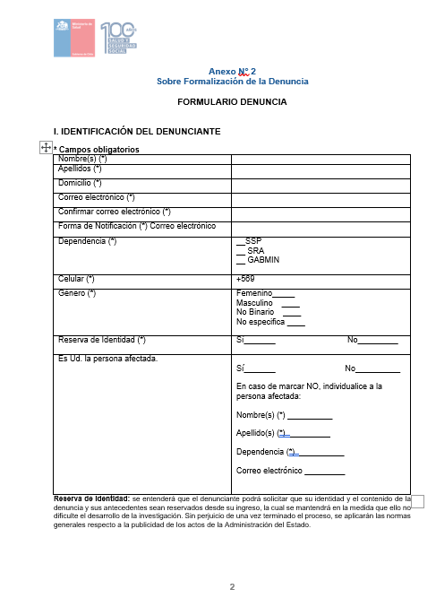
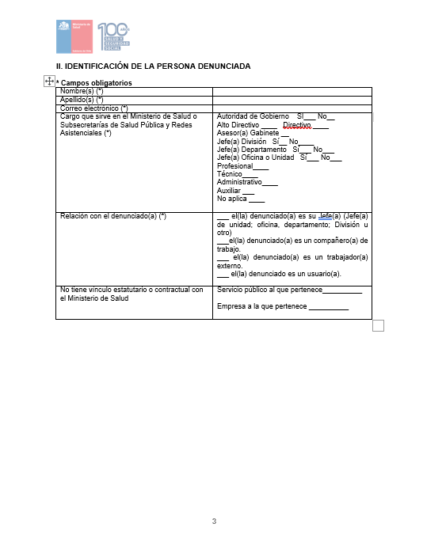
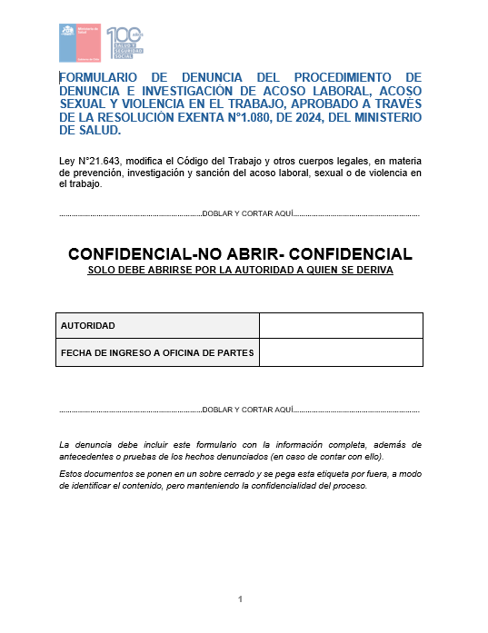
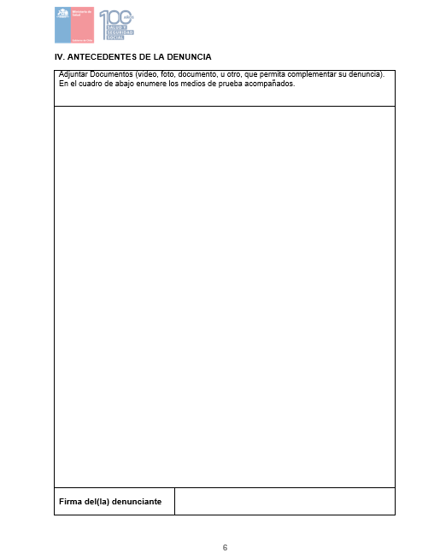
FORMULARIO DE DENUNCIA

Slide 11

Protocolo de Prevención
Una de las normas establece la ley Karin, es que la entidad empleadora y las instituciones públicas deberán contar con un Protocolo de Prevención del Acoso sexual, Laboral y Violencia en los Entornos de Trabajo.
“El Protocolo de Prevención pone énfasis en la Gestión Preventiva que la organización debe realizar con sus funcionarios/as, identificar peligros y/o factores de riesgo, acciones de capacitación y formación, medidas de resguardo de la privacidad y la honra”

Slide 12


Propuestas Acciones Preventivas
Evaluación y Monitoreo
Realizar evaluaciones periódicas del estado de los ambientes laborales para identificar riesgos psicosociales.
Implementar un protocolo que facilite la resolución pacífica de conflictos laborales.
Formación y Sensibilización
Ofrecer cursos para todos los funcionarios sobre acoso laboral, sexual y violencia en el trabajo, enfatizando los derechos y responsabilidades de los empleados.
Desarrollar campañas de concientización para promover un ambiente de respeto y tolerancia cero hacia el acoso y la violencia.
Envío semestral de recordatorio sobre canales de denuncia + Concientización sobre conceptos y acciones que se incluyen como Violencia, maltrato y acoso sexual.
Evaluación de elementos de riesgo psicosocial en distintos entornos de trabajo, a fin de mancomunar trabajo con Higiene y Seguridad y Depto Desarrollo de Personas, para estrategias de reparación.

Slide 13
Conformación Mesa VALS
Conformación Actual:
Jefa Gabinete
Jefa Departamento Administración y Finanzas
Jefa Unidad Desarrollo de las Personas
Representantes gremios (AFUSSAV, AFATS FENATS)
Jefe Unidad de Higiene y Seguridad
Representante Departamento de Asesoría Jurídica
Encargada de Genero
Referente VALS

Slide 14

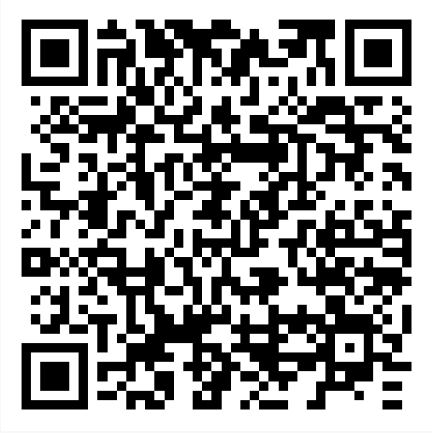

Unidad
Higiene, Seguridad e Infraestructura
CONTACTOS
Karen Allende Aguilera
Anexo Minsal 321635
karen.allende@redsalud.gob.cl
Alex Cabezas Guajardo
Anexo Minsal 321555
alex.cabezas@redsalud.gob.cl
Emergencias: +56 9 9642 3111
hsi.ssrv@redsalud.ob.cl
DERIVACIONES
Derivación y orientación a Programa de Apoyo Preventivo Psicológico (ISL)
1
Cuando el/los funcionarios se hayan expuestos a situaciones que generen un impacto emocional y/o salud mental, y que requieran apoyo psicológico de forma inmediata.
Cómo, Ingresando a la página web de ISL y completando el formulario de solicitud de activación según línea de acción.
Para urgencias psicológicas llamar a:
https://www.isl.gob.cl/beneficios/programa-apoyo-preventivo-psicologico/
+56 9 3410 8292

Slide 15





El programa de apoyo preventivo psicológico tiene 5 líneas de acción destinadas a prestar ayuda frente a situaciones que generen un impacto emocional en los trabajadores y trabajadoras, otorgando herramientas para expresar sentimientos y facilitar la búsqueda de soluciones.

Slide 16

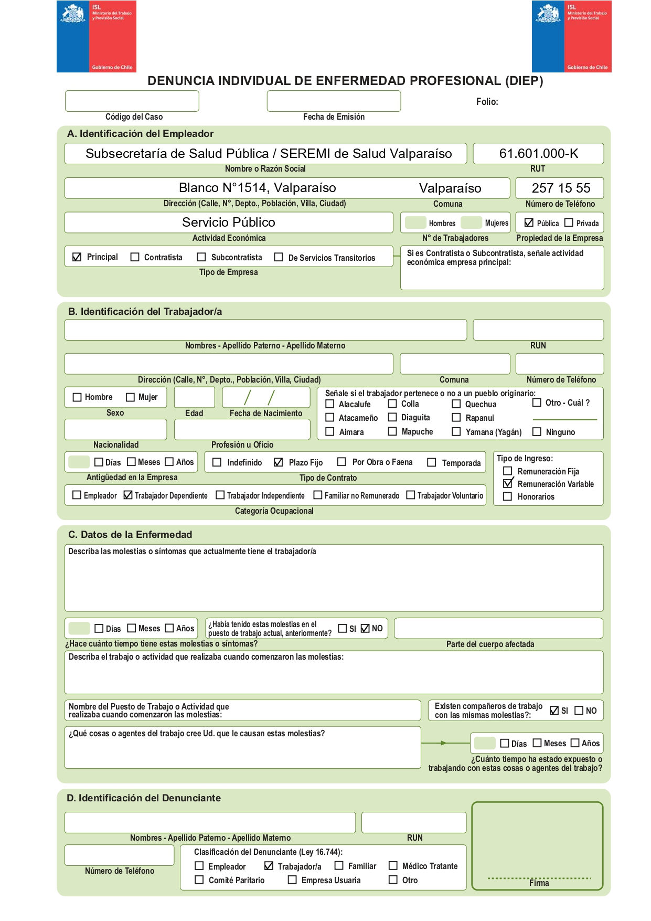
Unidad
Higiene, Seguridad e Infraestructura
CONTACTOS
Karen Allende Aguilera
Anexo Minsal 321635
karen.allende@redsalud.gob.cl
Alex Cabezas Guajardo
Anexo Minsal 321555
alex.cabezas@redsalud.gob.cl
Emergencias: +56 9 9642 3111
hsi.ssrv@redsalud.ob.cl
DERIVACIONES
2
Denuncia Individual de Enfermedad Profesional (DIEP)
Cuando el/los funcionarios/as sospeche el desarrollo de una enfermedad profesional causada por la exposición a un agente que esté presente en el trabajo y que requiera atención de salud.
Cómo: Completando la documento de denuncia individual de enfermedad profesional DIEP a través de contactos de de profesionales de la Unidad de Higiene y Seguridad o directamente en mesón de atención de ISL.

Slide 17
Actividad Práctica
¿Y tú, que piensas?
En reunión de trabajo, la temática se centra en hablar despectivamente de compañera de trabajo que no pudo asistir a la reunión.
Portero/guardia indica a funcionaria que solo le abrirá la puerta para salir si ella se despide de él con un abrazo.
Reunión privada con funcionaria para indicar evaluación negativa a su desempeño por no cumplimiento de las metas institucionales.
Reunión de Trabajo con administrativos en donde jefatura propone un nuevo ordenamiento de las tareas y como consecuencia entrega más responsabilidades a quien estaba realizando menos funciones en la oficina.
Grupo de la Oficina espera que compañero se vaya al baño o salga de la oficina para ir a almorzar.

Slide 18
MESA VALS 2024
SEREMI SALUD VALPARAÍSO.

